Slide 1
2
3
Leçon 10
Quadrilatères particuliers
Tâche :11
Utiliser les propriétés des quadrilatères particuliers
pour résoudre des problèmes

Slide 4




Slide 5
Leçon 10
Tâche 11
Utiliser les propriétés des quadrilatères particuliers pour résoudre des problèmes
Consolidation 10
Consolidation 11
Consolidation 12
Devoir maison

Slide 6
Utiliser les propriétés des quadrilatères particuliers pour résoudre des problèmes
Diagonales
losange
rectangle
carré
Les stratégies enseignées pendant le modelage et pratiques pendant la séance sont :
passer de la simple reconnaissance visuelle à la déduction logique.
Les outils (par exemple: carte lexicale…)
GeoGebra ;compas ;
Pendant le feedback, attirer l’attention des élèves sur les erreurs fréquentes :
Extraire les noms des diagonales a partir du nom du quadrilatère

Slide 7
Ouverture: Déclaration de l’objectif
Par quoi se caractérise ?
Attirer l’attention des élèves pour la déclaration de l’objectif
Déclarer l’objectif de manière expressive et à haute voix
Demander à certains élèves de répéter l’objectif à haute voix (en l’exprimant avec leurs propres mots)
Utiliser l’expression « à la fin de la séance, vous serez capables de … »
Faire le lien avec le réel ou avec les apprentissages précédents
Lire l’objectif de manière mécanique à partir de la diapositive sans l’expliquer
« Banque des pratiques pédagogiques efficaces »

Slide 9
10 min

Slide 10

Bonjour! Prêts pour démarrer notre séance? Allons-y!

Slide 11
2 min

Slide 12



Qui peut me rappeler la signification de ces icônes?
Demander à 3 élèves au hasard

Slide 13
Je participe activement.
Je lève la main pour participer
Je prête attention quand l’enseignant parle
Je prête attention quand d’autres camarades répondent à l’enseignant

Slide 14

Voici une situation en classe. Que remarquez-vous ? Ce comportement est-il approprié ? Pourquoi ? Que faudrait-il améliorer ou changer ?
Demander à 3 élèves au hasard en justifiant leurs réponses

Slide 15
C’est un mauvais comportement. L’élève n’est pas attentif.
L'élève est distrait pendant l'explication : il regarde ailleurs et ne prête pas attention à l'enseignant.

Slide 16

Voici le comportement attendu
La reconcentration passe aussi par le corps. Changer de posture envoie un signal d'alerte au cerveau pour l'inciter à écouter.

Slide 18

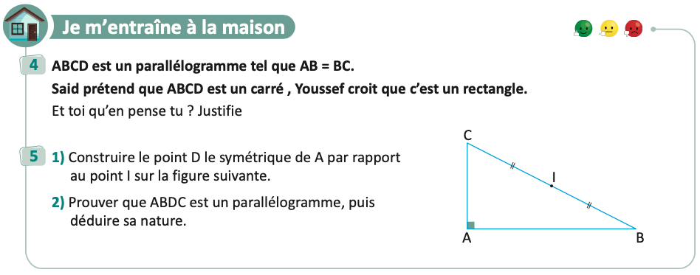
On commence par la correction de l’exercice maison de la séance précédente.
L’enseignant contrôle les réalisations d’un échantillon d’élèves avant de passer à la correction au tableau
Page :91

Slide 20

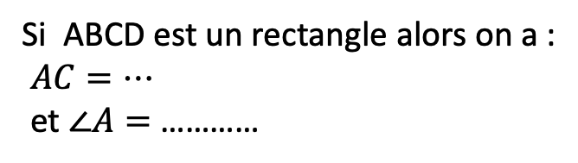
compléter :
L'enseignant accorde 30 secondes de réflexion aux élèves. Ensuite, il leur demande de consigner leurs réponses sur les ardoises.
Compléter :
Si ABCD est un rectangle alors on a :
$AC=…$
et $∠A=$ …………

Slide 21
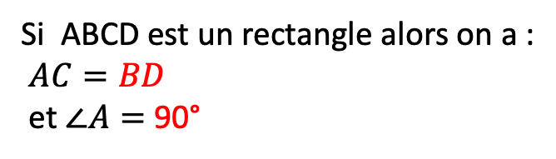
Rappelez vous : les diagonales d’un rectangle sont égales et ses angles sont droits
L'enseignant affiche et explique la solution. Il donne ensuite le feedback ciblé en attirant l'attention des élèves sur les erreurs les plus fréquentes
Compléter :
Si ABCD est un rectangle alors on a :
$AC=BD$
et $∠A=$ 90°

Slide 22
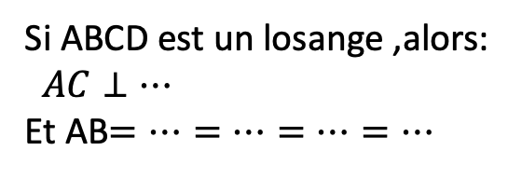
Compléter :
L'enseignant accorde 30 secondes de réflexion aux élèves. Ensuite, il leur demande de consigner leurs réponses sur les ardoises.
Compléter :
Si ABCD est un losange ,alors:
$AC⊥…$
Et AB$=…=…=…=…$

Slide 23
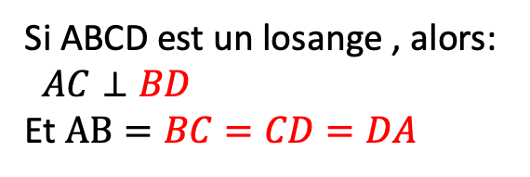
Rappelez vous, les côtés d’un losange sont égaux et ses diagonales sont perpendiculaires
L'enseignant affiche et explique la solution. Il donne ensuite le feedback ciblé en attirant l'attention des élèves sur les erreurs les plus fréquentes
Compléter :
Si ABCD est un losange , alors:
$AC⊥BD$
Et $AB=BC=CD=DA$

Slide 24
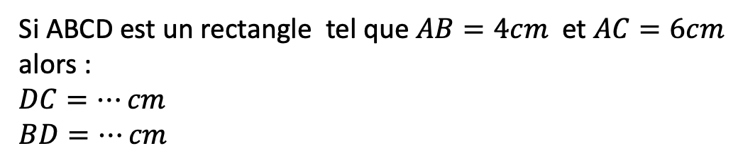
Compléter :
L'enseignant accorde 30 secondes de réflexion aux élèves. Ensuite, il leur demande de consigner leurs réponses sur les ardoises.
Compléter :
Si ABCD est un rectangle tel que $AB=4cm$ et $AC=6cm$
alors :
$$DC=…cm$$
$$BD=…cm$$

Slide 25
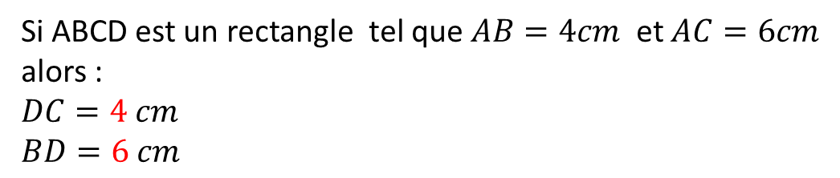
Rappelez vous, dans un rectangle ,les côtés opposés sont égaux et les diagonales sont égales
L'enseignant affiche et explique la solution. Il donne ensuite le feedback ciblé en attirant l'attention des élèves sur les erreurs les plus fréquentes
Compléter :
Si ABCD est un rectangle tel que $AB=4cm$ et $AC=6cm$
alors :
$$DC=4 cm$$
$$BD=6 cm$$

Slide 26
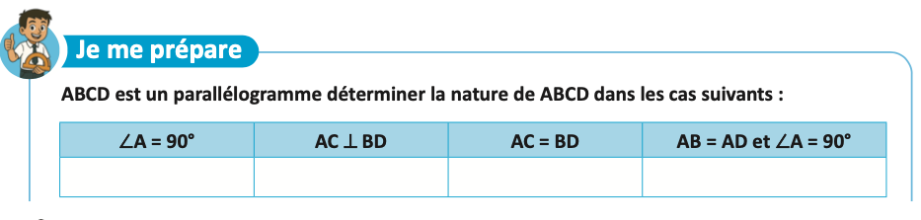
Je me prépare ,
L'enseignant affiche et explique la solution. Il donne ensuite le feedback ciblé en attirant l'attention des élèves sur les erreurs les plus fréquentes

Slide 27
Voici la réponse :
L'enseignant affiche et explique la solution. Il donne ensuite le feedback ciblé en attirant l'attention des élèves sur les erreurs les plus fréquentes
Rectangle
Losange
Rectangle
carré

Slide 28
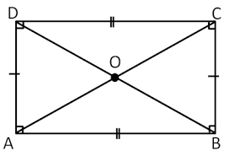
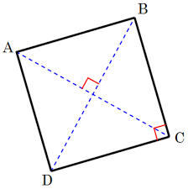
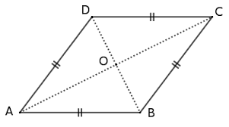
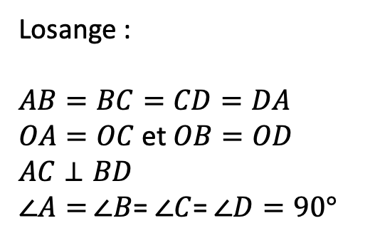
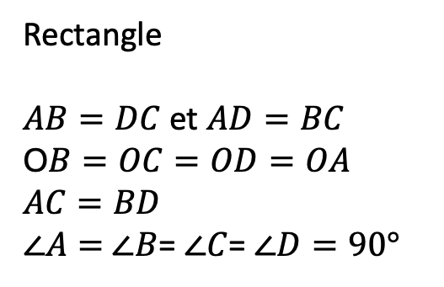
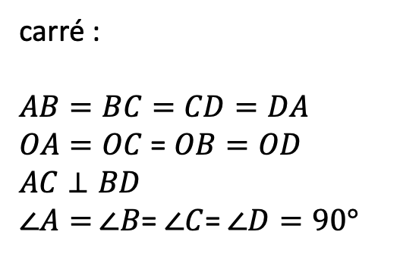
Voici ce que vous devez retenir jusqu’ici:
L’enseignant refait un feed-back sur ce qu’il faut retenir
O
Rectangle
$AB=DC$ et $AD=BC$
O$B=OC=OD=OA$
$$AC=BD$$
$∠A=$ $∠B$= $∠C$= $∠D=90°$
Losange :
$$AB=BC=CD=DA$$
$OA=OC$ et $OB=OD$
$$AC⊥BD$$
$∠A=$ $∠B$= $∠C$= $∠D=90°$
carré :
$$AB=BC=CD=DA$$
$OA=OC$ = $OB=OD$
$$AC⊥BD$$
$∠A=$ $∠B$= $∠C$= $∠D=90°$

Slide 29
2 min

Slide 30
A la fin de cette séance, vous serez capables de
Utiliser les propriétés des quadrilatères particuliers pour résoudre des problèmes

Slide 32

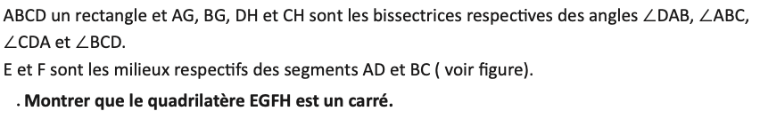
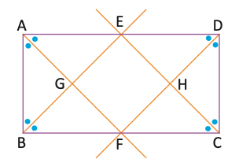
J’étudie l’exemple
L’enseignant affirme que le problème est déjà fait dans la séance précédant (en binôme) ,il affiche la figure et lit les données :

Slide 33
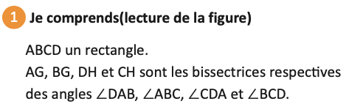
Je comprends :
L’enseignant lit la figure et explique

Slide 34
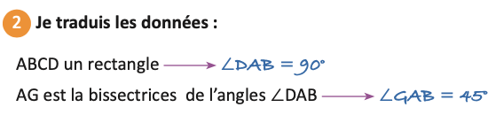
Je traduis les données :
L’enseignant traduit les données de la figure

Slide 35

J’utilise les propriétés :
L’enseignant corrige l’erreur : dans un triangle puis il explique

Slide 36
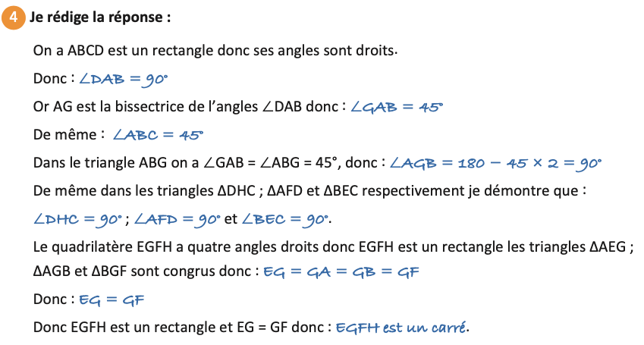
J’utilise la propriété et je conclus :
L’enseignant rédige la réponse étape par étape:

Slide 38

répondez par vrai ou faux :
L'enseignant accorde 30 secondes de réflexion aux élèves. Ensuite, il leur demande de consigner leurs réponses sur les ardoises.
ABCD est un rectangle ,on a : $∠A=∠B=∠C=∠D=90°$
Vrai
Faux

Slide 39

Rappelez vous : dans un rectangle ,les angles sont droits :
L'enseignant explique pourquoi.
ABCD est un rectangle ,on a : $∠A=∠B=∠C=∠D=90°$
Vrai

Slide 40

répondez par vrai ou faux :
L'enseignant accorde 30 secondes de réflexion aux élèves. Ensuite, il leur demande de consigner leurs réponses sur les ardoises.
AG est la bissectrice de l’angle $∠A$ donc : $∠BAG=45°$
Vrai
Faux

Slide 41

Rappelez vous :la bissectrice partage l’angle en deux angles égaux
L'enseignant explique pourquoi.
AG est la bissectrice de l’angle $∠A$ donc : $∠BAG=45°$
Vrai

Slide 42

répondez par vrai ou faux :
L'enseignant accorde 30 secondes de réflexion aux élèves. Ensuite, il leur demande de consigner leurs réponses sur les ardoises.
$$∠AFD=90°$$
Vrai
Faux

Slide 43

Rappelez vous :dans un triangle isocèle les angles de base sont égaux
L'enseignant explique pourquoi.
$$∠AFD=90°$$
Vrai

Slide 45


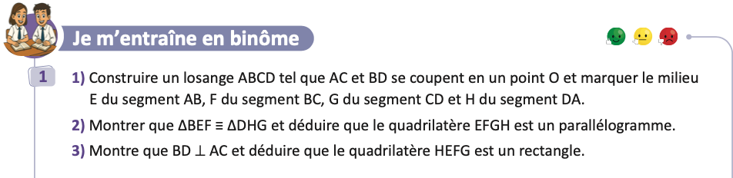

Travaillez individuellement puis discutez en binômes vos réponses.
L'enseignant corrige l’erreur puis accorde 2 min au travail individuel puis une minute de discussion. Il circule pour contrôler et donner des indications en cas de besoin.
$$EG=HF$$
Page:95

Slide 46

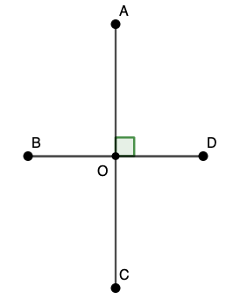
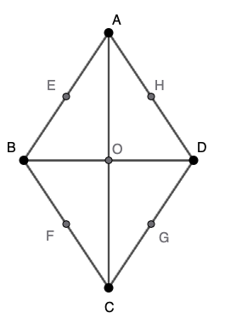
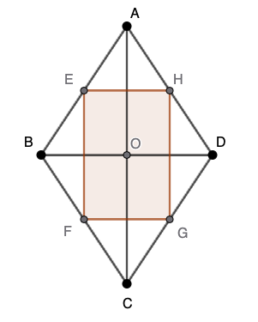
Prenez la correction sur vos livrets :
L'enseignant accorde 2 min au travail individuel puis une minute de discussion. Il circule pour contrôler et donner des indications en cas de besoin.
Je construis le losange à
Partir de ses diagonales
Je marque les points E,F,G et H
Milieux de AB,BC,CD et DA
Je trace le quadrilatère
EFGH
Page 93

Slide 47
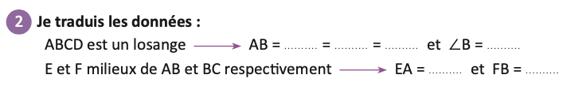






Prenez la correction sur vos livrets :
L'enseignant accorde 2 min au travail individuel puis une minute de discussion. Il circule pour contrôler et donner des indications en cas de besoin.
$$BC$$
$$DC$$
$$DA$$
$$∠D$$
$$BE$$
F$C$
Page 95

Slide 48
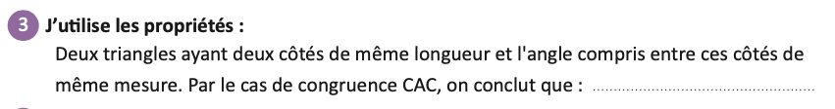

Prenez la correction sur vos livrets :
L'enseignant accorde 2 min au travail individuel puis une minute de discussion. Il circule pour contrôler et donner des indications en cas de besoin.
$$∆BEF≡∆DGH$$
Page 93

Slide 49
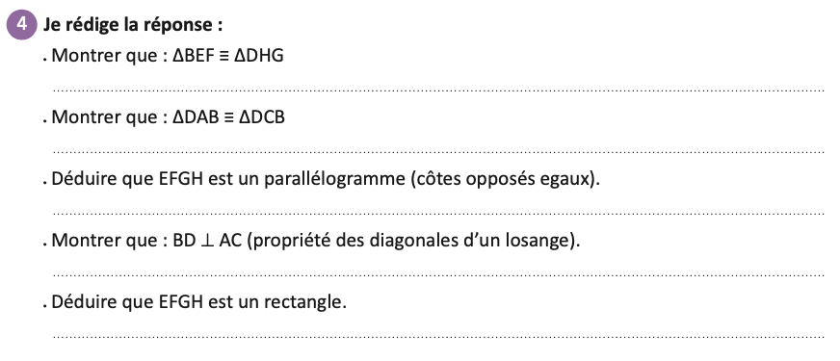

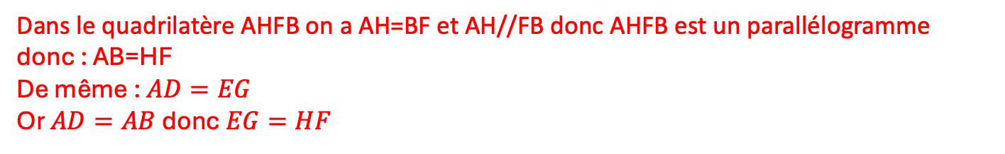
Prenez la correction sur vos livrets :
L'enseignant accorde 2 min au travail individuel puis une minute de discussion. Il circule pour contrôler et donner des indications en cas de besoin.
ABCD est un losange donc : $∠B=∠D$et $BE=HD$, $BF=DG$
$$∆AEH≡∆CFG$$
ABCD est un losange donc : $∠C=∠A$ et $AE=FC$, AH$=CG$
$EF=HG$et $EH=FG$donc EFGH est parallélogramme
EG=HF
Dans le quadrilatère AHFB on a AH=BF et AH//FB donc AHFB est un parallélogramme donc : AB=HF
De même : $AD=EG$
Or $AD=AB$donc $EG=HF$
EHGF est un parallélogramme et ses diagonales sont égales donc EHGF est un rectangle
Page 95

Slide 50
7 min

Slide 51
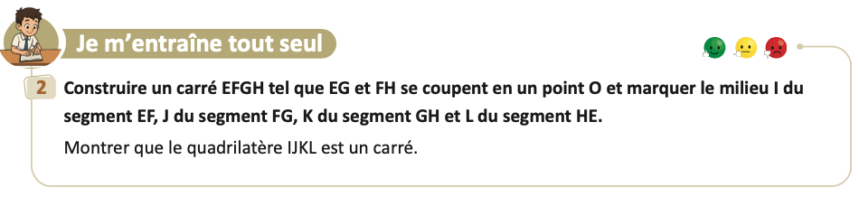
Prenez votre livret et votre crayon, puis répondez individuellement aux exercices. Vous avez 10 min
L’enseignant vérifie les productions des élèves, donne une aide individuelle en cas de difficulté et oriente les élèves ayant terminé vers le défi.
Page:95

Slide 52

Le temps est terminé. Voyons ensemble la solution des exercices.
L’enseignant accorde 5 min pour donner l’occasion aux élèves de présenter leurs productions et corrige au tableau.
Temps Écoulé

Slide 54

Qui peut me dire ce que nous avons appris aujourd’hui?

Slide 55






Dans cette séance nous avons appris que:
L’enseignant donne un rappel de la séance.
Pour résoudre un problème géométrique avec des quadrilatères particuliers :

Slide 56
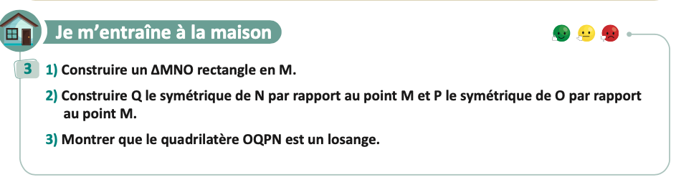
Voici l’exercice à faire à la maison pour la séance prochaine.
L’enseignant incite les élèves à faire l’exercice à la maison, puis clôt la séance..

Slide 57


C’est la fin de notre séance. N’oubliez pas de réviser votre leçon.
L’enseignant incite les élèves à faire l’exercice à la maison, puis clôt la séance..

